Slide 1

Analyse prédictive des trajets de Vélib
Petty ESSI
Julien LARSENEUR
Gaël BUCHILLET
Foucault DE VILLELE
©FITEC 2017 – CABD1

Slide 2
Remerciements
FITEC
Formateurs
Entreprises partenaires
Max Halford – Open Bikes
©FITEC 2017 – CABD1

Slide 3
Sommaire
Introduction
  Le système Velib’ en quelques chiffres
  Problématique
Organisation du projet
Architecture
Ingestion des données
Solutions d’analyse
  Clustering
  Analyse prédictive
Visualisation
Conclusion et perspectives
©FITEC 2017 – CABD1

Slide 4
Vélib en quelques chiffres
Vélib’ : Système complexe de vélos partagés à grande échelle
Début: 15 juillet 2007
Service disponible 24 heures sur 24 et 7 jours sur 7
20 000 vélos
1 230 stations, une station tous les 300 mètres environ
110 000 trajets par jour en moyenne
Tarifs
  Les abonnements annuels
    Vélib' Classique - 29 € " 30 premières minutes offertes
    Vélib' Passion - 39 € " 45 premières minutes offertes
  Les tickets courte durée, 30 premières minutes offertes à chaque déplacement
    1 jour - 1,70€ , 7 jours - 8€
©FITEC 2017 – CABD1

Slide 5
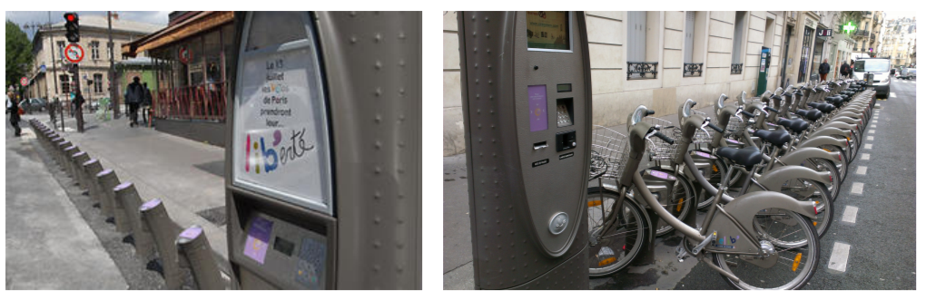
Problématiques liées à Vélib
Visualiser la disponibilité des vélibs en (quasi) temps réel
Faire de la prédiction pour optimiser les trajets
Analyser la demande en vélos afin améliorer la disponibilité des ressources
©FITEC 2017 – CABD1

Slide 6

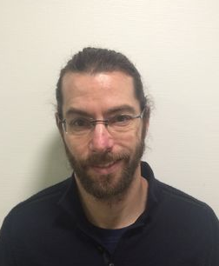


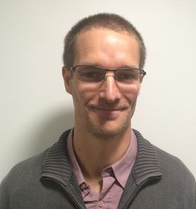
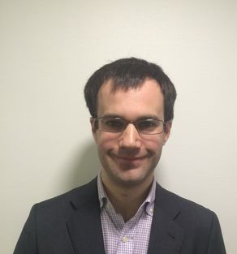


L’équipe
Petty ESSI
Consultant Big Data
JEMS Datafactory
Gaël BUCHILLET
Consultant Big Data
BK Consulting
Julien LARSENEUR
Consultant Big Data
NSIT
Foucault DE VILLELE
Consultant Big Data
GFI
©FITEC 2017 – CABD1

Slide 7
Organisation du projet
©FITEC 2017 – CABD1

Slide 8













L’architecture
Logstash pour collecter les données vélib’ toutes les minutes
Stockage des données avec Cassandra
Analyse avec Spark MLLIB
Visualisation avec Kibana et Power BI
Data Sources
Ingestion
Traitement
Visualisation
©FITEC 2017 – CABD1

